Slide 1
學期實驗大綱
FCDNN design & its software implementation – 9/25
MIPS assembly programming – 10/9
FC-DNN implementation on Zynq – 10/16
Hardware modeling (Verilog), simulation, & implementation – 10/23
Tiny MIPS as an accelerator (software, hardware) – 11/20、11/25
Trace-driven cache simulation – 12/11

Slide 2
FC-DNN implementation on Zynq
Advisor: Tay-Jyi Lin
助教: 郭立揚、吳博宇、廖致諺

Slide 3
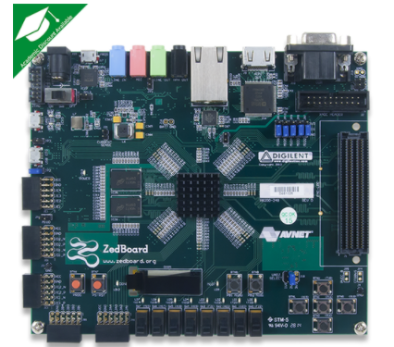
前情提要
上一個LAB學會了Pytorch訓練Mnist手寫辨識FC-DNN模型，且得到了FC-DNN計算所需的權重(weight)、偏差(bias)
本次作業會利用上個LAB所得到參數，用C完成Mnist手寫辨識專案，最終放上去Zedboard執行

Slide 4
Outline
Zedboard
介紹
環境建置
USB檔案傳輸
程式編譯與執行
Perf
介紹
使用範例
參考連結
Exercise
Homework

Slide 5
Outline
Zedboard
介紹
環境建置
USB檔案傳輸
程式編譯與執行
Perf
介紹
使用範例
參考連結
Exercise
Homework

Slide 6
Zedboard介紹
Zedboard
Zedboard為所Xilinx研發，結合了FPGA (硬體) 與ARM (軟體) 系列CPU的SoC開發版
Zedboard規格
型號 : Xilinx Zedboard Zynq-7000
CPU : Dual-Core ARM Cortex-A9(669MHz)
RAM : 512MB DDR SDRAM
BRAM：560KB (約可存14萬筆32bits浮點數，也就是大約是一層128隱藏層的FCDNN參數量)
Storge : 256MB Memory & SD Card
I/O Interface : D-Sub、HDMI、USB、RJ45

Slide 7
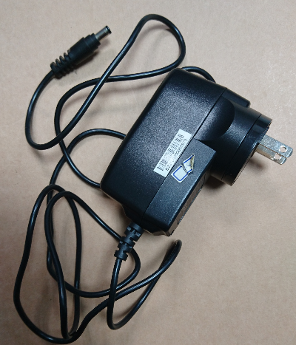
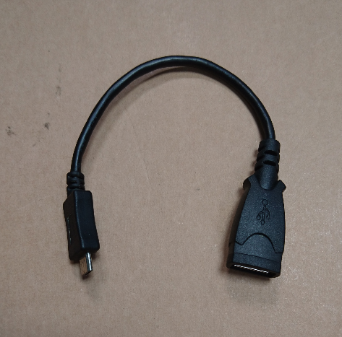
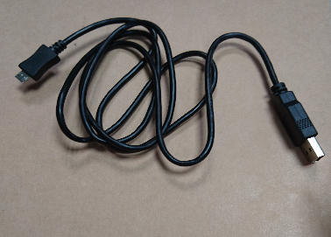
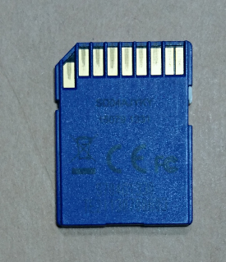
Zedboard介紹
Zedboard盒內配件
Zedboard開發版一張
12V變壓器 : 用於Zedboard供電
SD Card : 用於裝載Zedboard系統與程式
Micro USB延長線 : 與其他周邊設備溝通
USB OTG 轉接線(B母轉A公) : 讀取隨身碟裝置
注意：
要價不斐，若損壞需賠償
變壓器
USB OTG轉接線
USB延長線
SD Card

Slide 8
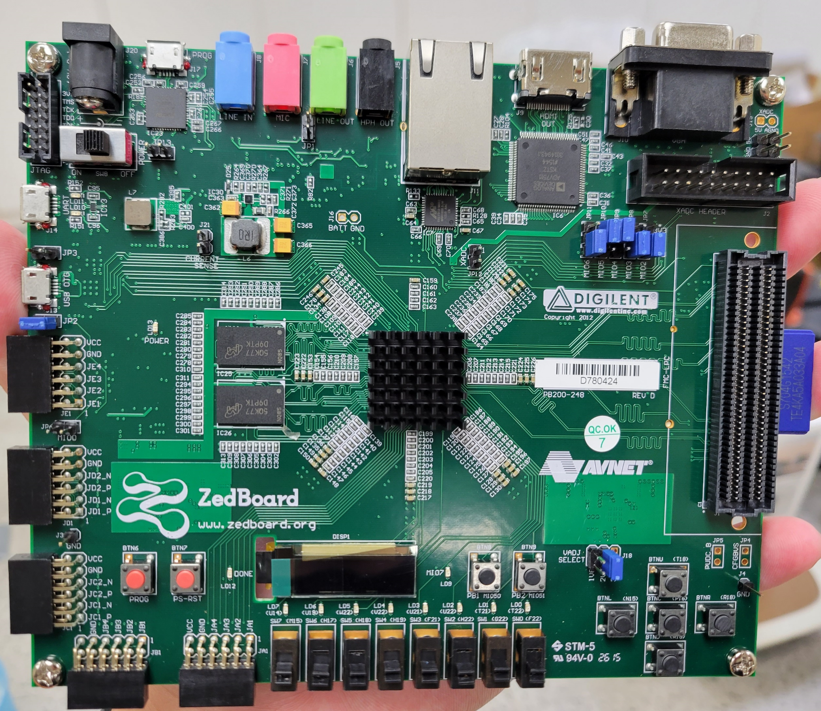
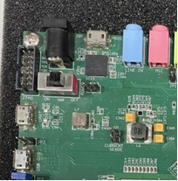
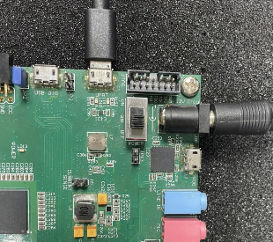
Zedboard環境建置 (1) – 開機
檢查Jumper (開機前)
Zedboard Jumper若設定錯誤可能導致無法開機，請按照開機步驟進行開機
開機步驟
將變壓器接頭插上Zedboard
將Micro USB線接上PC與Zedboard
將確認上述步驟無誤後，再開啟Zedboard電源開關
1
2
4
3

Slide 9
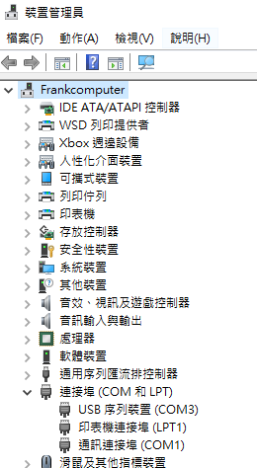
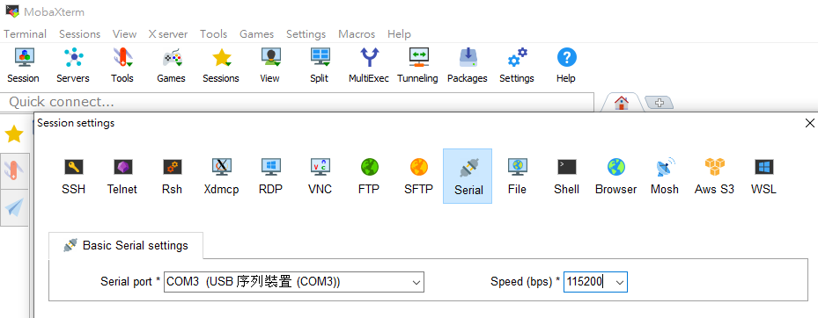
Zedboard環境建置 (2) – 與PC連接
連接步驟
Zedboard開機 → 打開裝置管理員→確認有顯示USB序列裝置
至網頁連結下載MobaXterm (下載連結)
選擇MobaXterm左上角的Session
跳出Session Setting視窗 → 選擇Serial選項
選擇USB序列裝置
Speed選擇115200(bits per second)
2
3
1
4
5
6

Slide 10
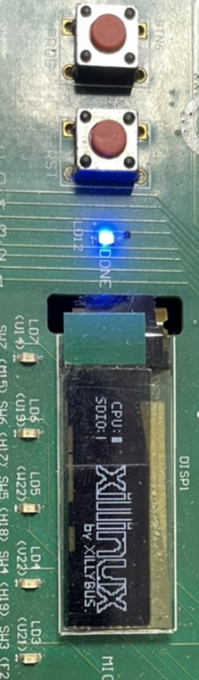
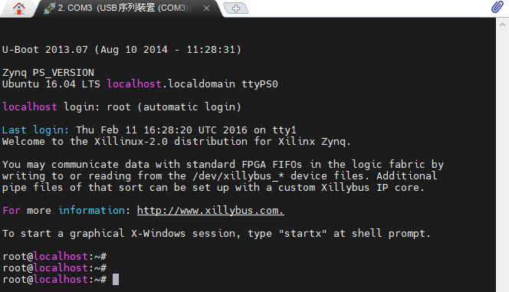
Zedboard環境建置 (3) – 開機後檢查
確認開機標誌
確認Done的LED燈是否恆亮
OLED螢幕顯示Xilinux標誌
確認Terminal
在MobaXterm上顯示右圖畫面
命令欄出現root@localhost，並且無出現任何錯誤

Slide 11
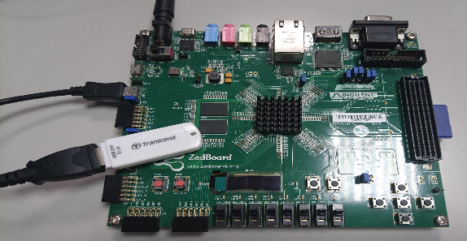
Zedboard USB檔案傳輸
USB規格：
FAT32格式 (若非FAT32，則需格式化成FAT32)
檔案傳輸方式
將程式(C code)或資料夾放入USB中
將USB透過OTG線連接到Zedboard
透過Moba Xterm下指令給Zedboard執行程式
指令 (Moba Xterm中)
mount /dev/sda1 /mnt //掛載隨身碟裝置
若出現device /dev/sda1 does not exist，將sda1改為sdb1，如 mount /dev/sdb1 /mnt
cp -r /mnt/(資料夾路徑) ./ //複製資料夾到當前目錄下，路徑與路徑間有空格
umount /mnt //退出USB

Slide 12
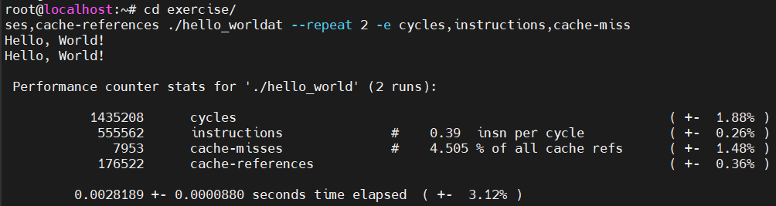
Zedboard程式編譯與執行
Moba Xterm指令
ls -l //查看路徑下的所有檔案
cd mnist //進入mnist資料夾中
gcc ./hello_world.c -o hello_world //將hello_world.c檔編譯成可執行檔
./hello_world //執行hello_world程式

Slide 13
Outline
Zedboard
介紹
環境建置
USB檔案傳輸
程式編譯與執行
Perf
介紹
使用範例
參考連結
Exercise
Homework

Slide 14
Perf - 介紹
性能分析工具：
支援多種效能分析：Perf 可以測量和分析各種性能指標，如指令數、快取命中率、分支預測命中率、CPU 週期等。這些指標有助於了解程式的性能瓶頸和優化需求。
動態資料擷取： Perf 允許你動態追蹤正在運行的程式，包括 CPU 使用情況、系統調用、函數調用等。
廣泛用途： Perf 適用於各種用途，包括應用程式性能分析、內核性能分析、硬體性能分析、系統調校等。它為開發人員提供了廣泛的硬體和軟體資源，以加速創新和開發過程。

Slide 15
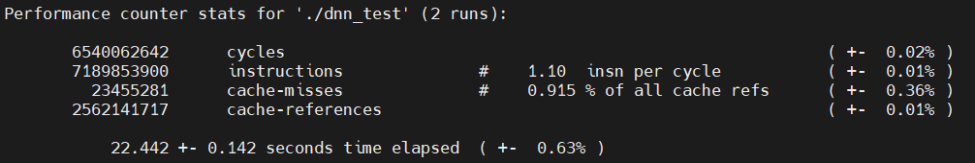
Perf - 使用範例 (Zedboard)
使用perf測試程式:
1. Perf重複執行2次，將數字取平均，分析硬體資訊 (Cycle數越少，程式執行越快)
perf stat --repeat 2 -e cycles,instructions,cache-misses,cache-references ./hello_world

Slide 16
Perf - 參考連結
Linux 效能分析工具: Perf:
https://wiki.csie.ncku.edu.tw/embedded/perf-tutorial
系統級性能分析工具 — Perf
https://www.cntofu.com/book/46/linux_tools/xi_tong_ji_xing_neng_fen_xi_gong_ju__perf.md

Slide 17
Outline
Zedboard
介紹
環境建置
USB檔案傳輸
程式編譯與執行
Perf
介紹
使用範例
參考連結
Exercise
Homework

Slide 18
Exercise
說明：
在Zedboard上編譯hello_world.c，並運行程式
cd mnist
gcc hello_world.c -o hello_world
./hello_world
使用Perf觀察程式效能 (給助教看Perf的輸出結果)
perf stat --repeat 2 -e cycles,instructions,cache-misses,cache-references ./hello_world

Slide 19
Outline
Zedboard
介紹
環境建置
USB檔案傳輸
程式編譯與執行
Perf
介紹
使用範例
參考連結
Exercise
Homework

Slide 20
Homework
作業內容：
使用上一個LAB訓練的權重，修改範例程式，並成功在Zedboard上執行Mnist手寫辨識，準確率達到98%以上，
使用perf觀察硬體的效能資訊，盡可能的優化程式的執行速度(降低Cycle數、降低instruction count、降低Cache miss…)。需要注意的是printf不是主要的效能觀測對象，可能會導致程式執行時間變更久，註解掉printf有助於減少執行時間

Slide 21
Homework
繳交內容：
Mnist手寫辨識修改後的C語言檔 (.c)
FC-DNN準確率大於98%的權重檔 (.txt)
FC-DNN輸入、輸出、隱藏層神經元數量 (.txt)
Zedboard執行程式截圖 (screen shot - 包含準確率)
Perf效能分析截圖 (screen shot) (註解掉printf有助於減少執行時間)
評分標準：
完成課堂練習(40%)
回家作業(60%)
功能設計正確 – 準確率98%以上(40%)
程式執行Cycle數(20%)
1 ~ 10 名 20%
10 ~ 20 名 10%
21 ~ 名 0%

Slide 22
Homework
繳交期限：
2024/10/22 23:59前上傳ecourse2
注意：
遲交、未交者不予計分。(遲交者在期末保有調分機會)

Slide 23
Appendix

Slide 24
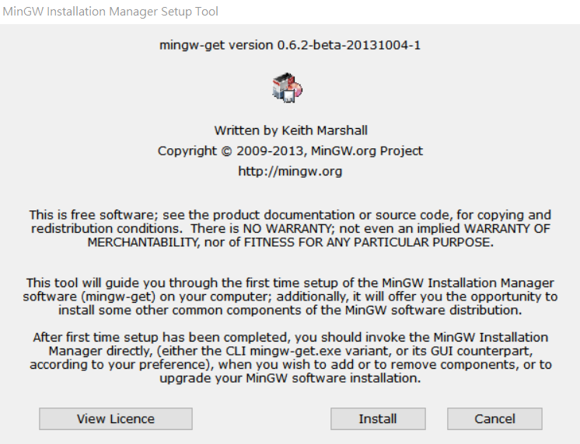
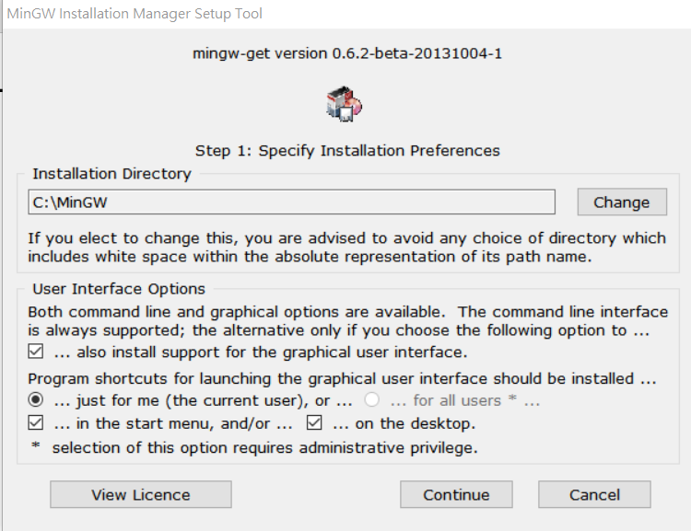
安裝win10 gcc編譯環境 – 安裝mingw

Slide 25
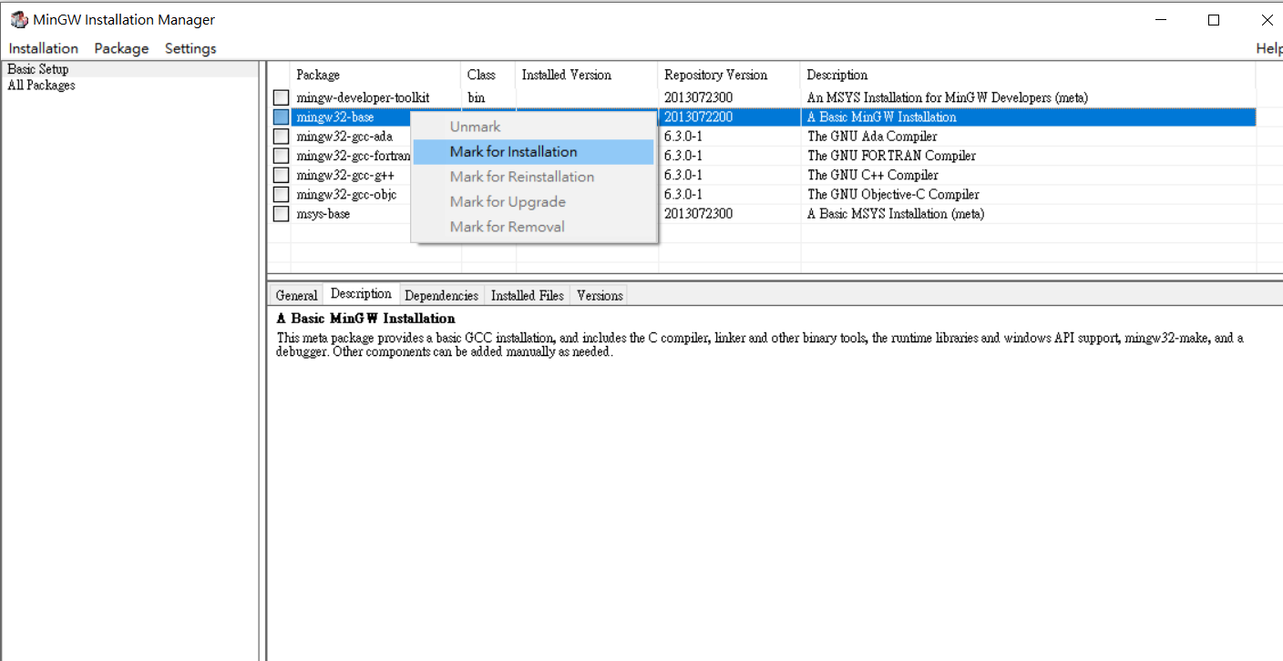
安裝win10 gcc編譯環境 – 安裝mingw

Slide 26
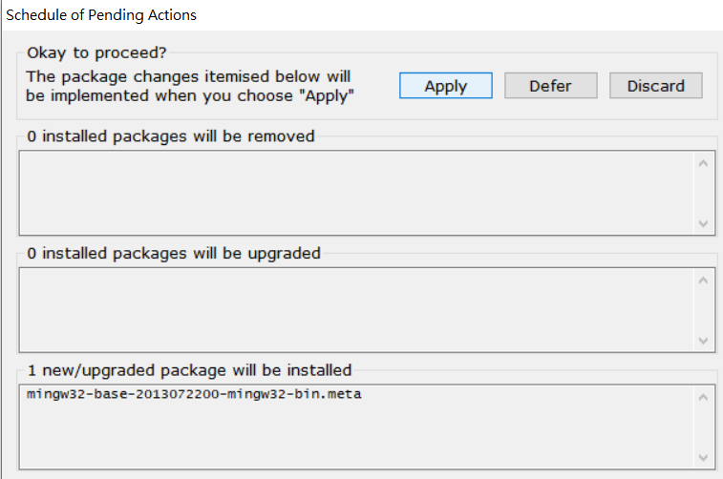
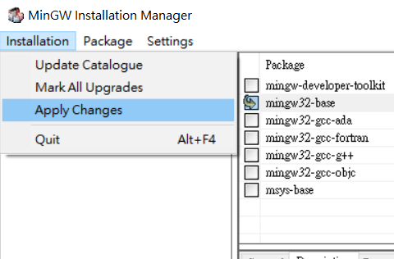
安裝win10 gcc編譯環境 – 安裝mingw

Slide 27

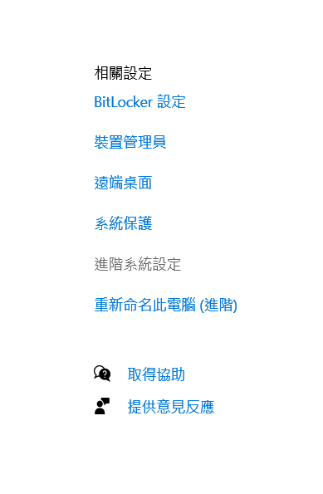
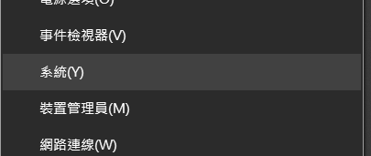
安裝win10 gcc編譯環境 – 環境變數設定
對windows點右鍵
選取 系統
3. 點擊 進階系統設定

Slide 28
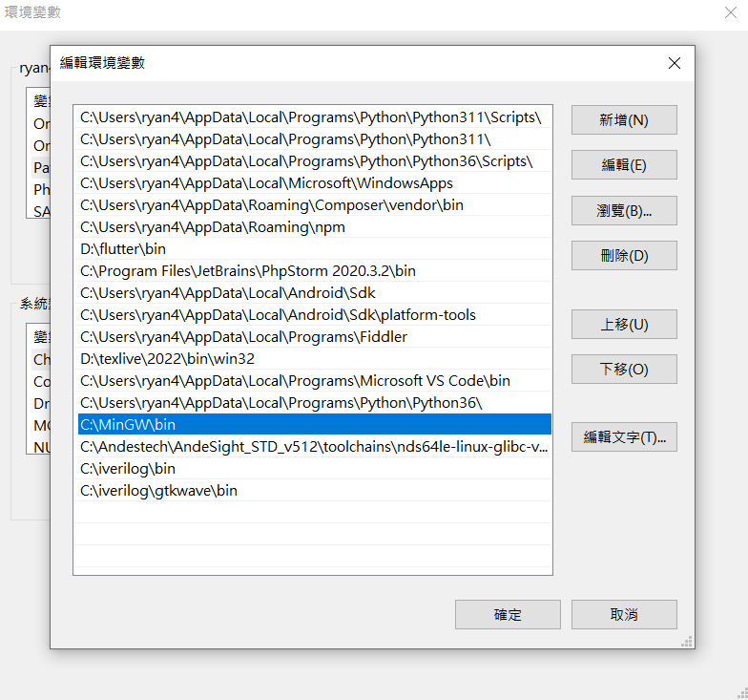
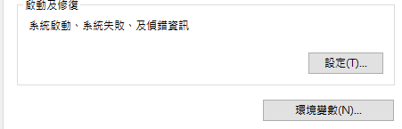
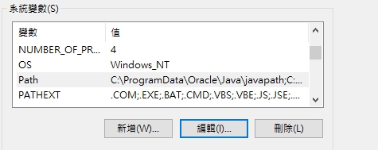
安裝win10 gcc編譯環境 – 環境變數設定
4. 點擊環境變數
5. 點擊path並按下編輯
6. 新增並輸入bin資料夾路徑，
按下確定。
C:\MinGW\bin

Slide 29
安裝win10 gcc編譯環境 – 編譯與執行
編譯：gcc dnn_test.c -o hello_world
執行：./hello_world.exe

